Slide 1
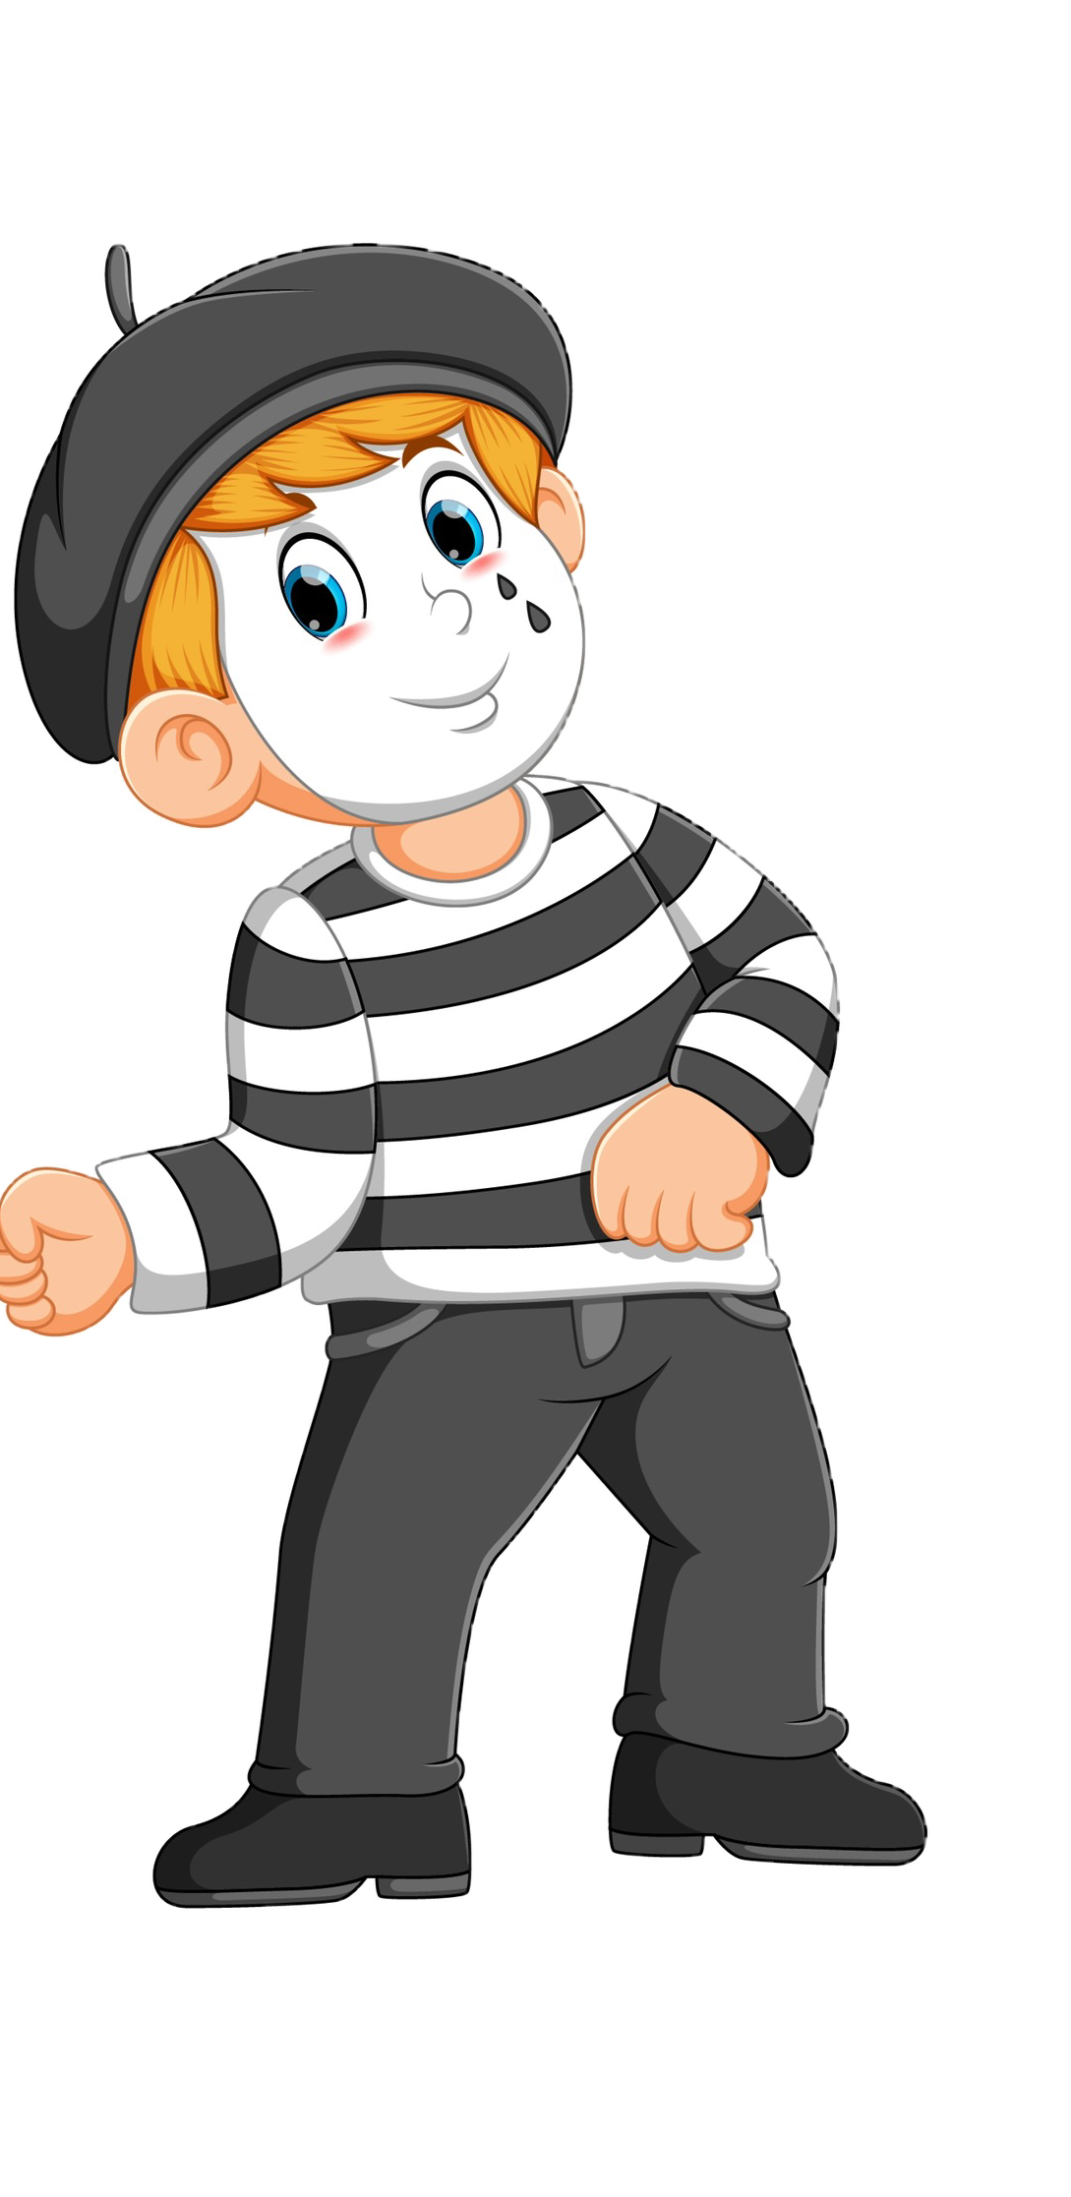
الفصل
القيمة المنزلية
١
الفصل الأول:القيمة المنزلية
١-٤ المقارنة بين الأعداد
صفحة ٢٤

Slide 2

جدول التعلم
ماذا تعلمت
ماذا أريد أن أعرف
ماذا أعرف
5
4
1
2
3
التركيز | فكرة الدرس | مفهوم | التدريس | استعد | أمثلة | التدريب | تأكد | مهارات عليا | التقويم | تقويم ختامي | الواجب

Slide 3
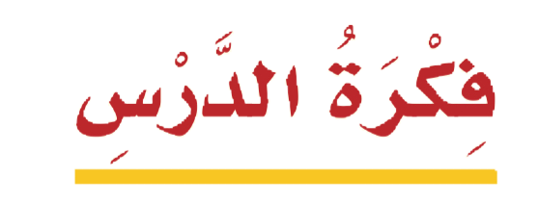
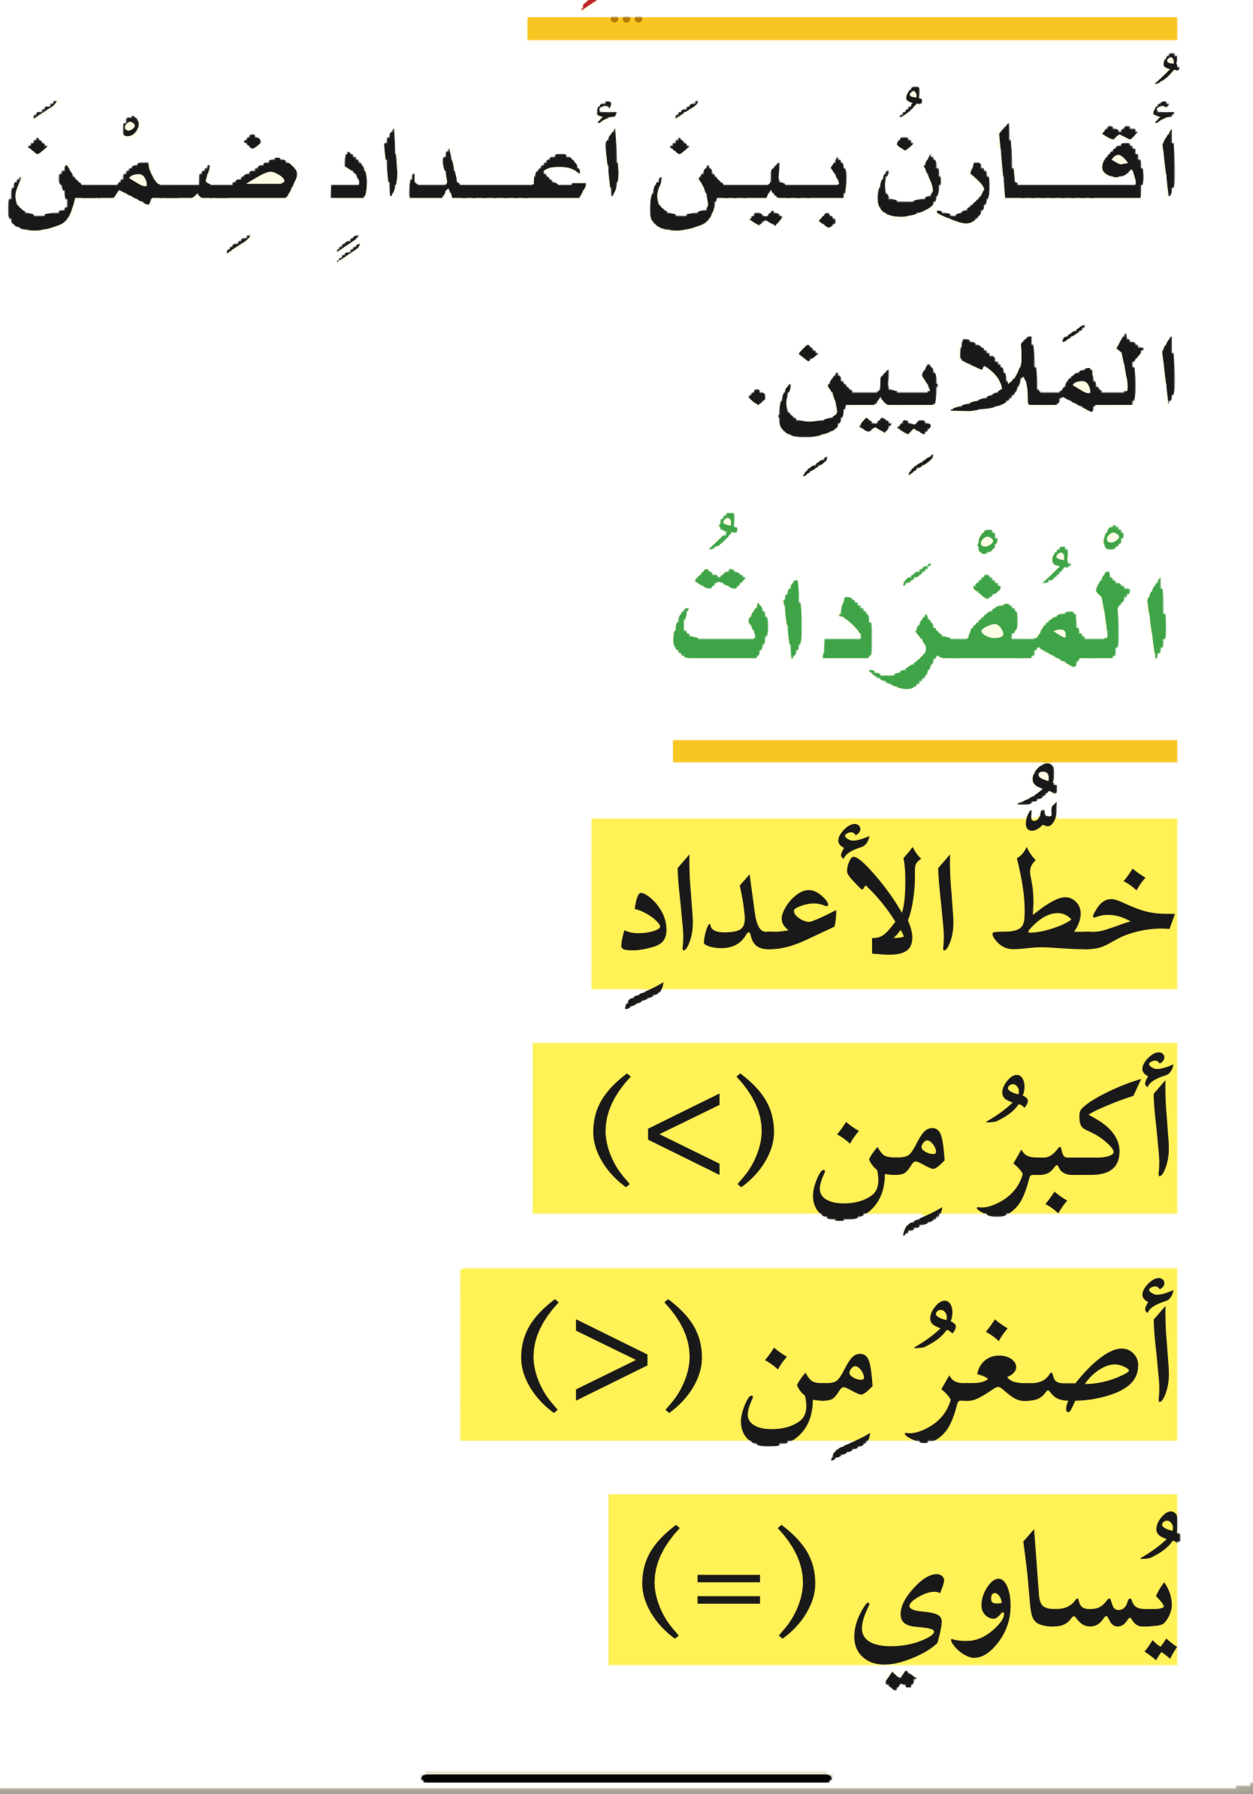




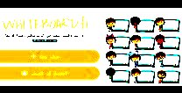





أدوات
نشاط
التركيز | فكرة الدرس | مفهوم | التدريس | استعد | أمثلة | التدريب | تأكد | مهارات عليا | التقويم | تقويم ختامي | الواجب

Slide 4

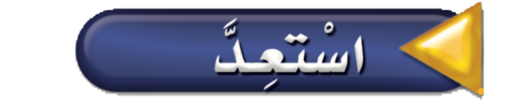
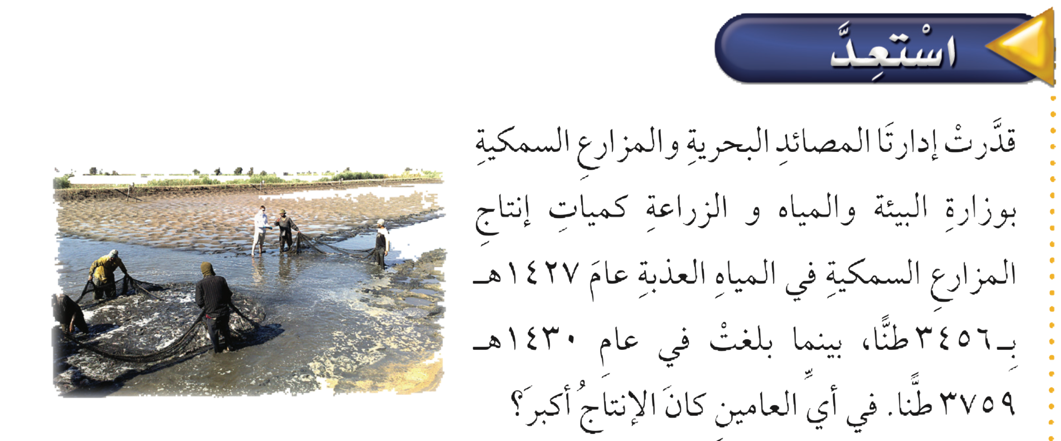
استعد
أدوات
نشاط
التركيز | فكرة الدرس | مفهوم | التدريس | استعد | أمثلة | التدريب | تأكد | مهارات عليا | التقويم | تقويم ختامي | الواجب

Slide 5
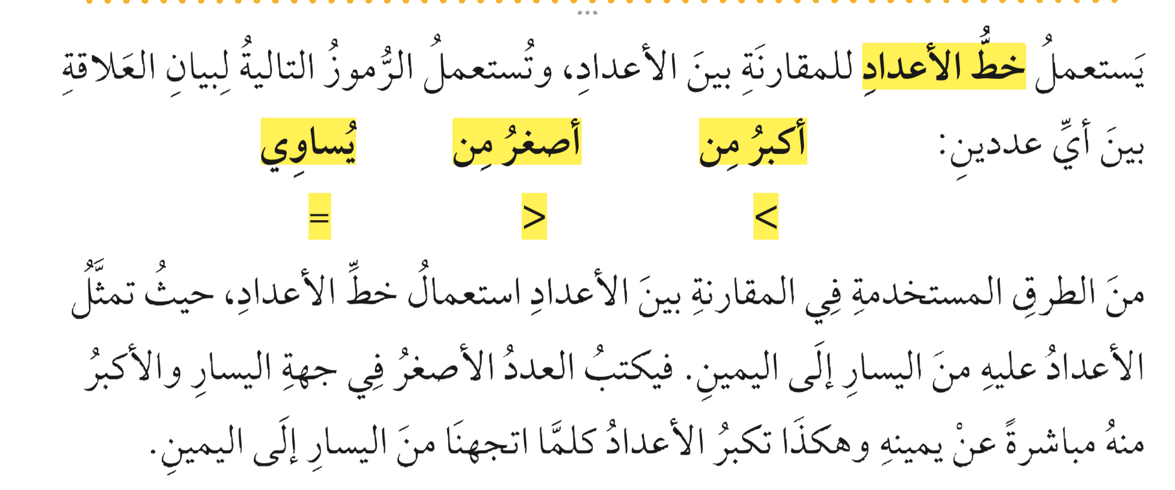
استعد
أدوات
نشاط
التركيز | فكرة الدرس | مفهوم | التدريس | استعد | أمثلة | التدريب | تأكد | مهارات عليا | التقويم | تقويم ختامي | الواجب

Slide 6
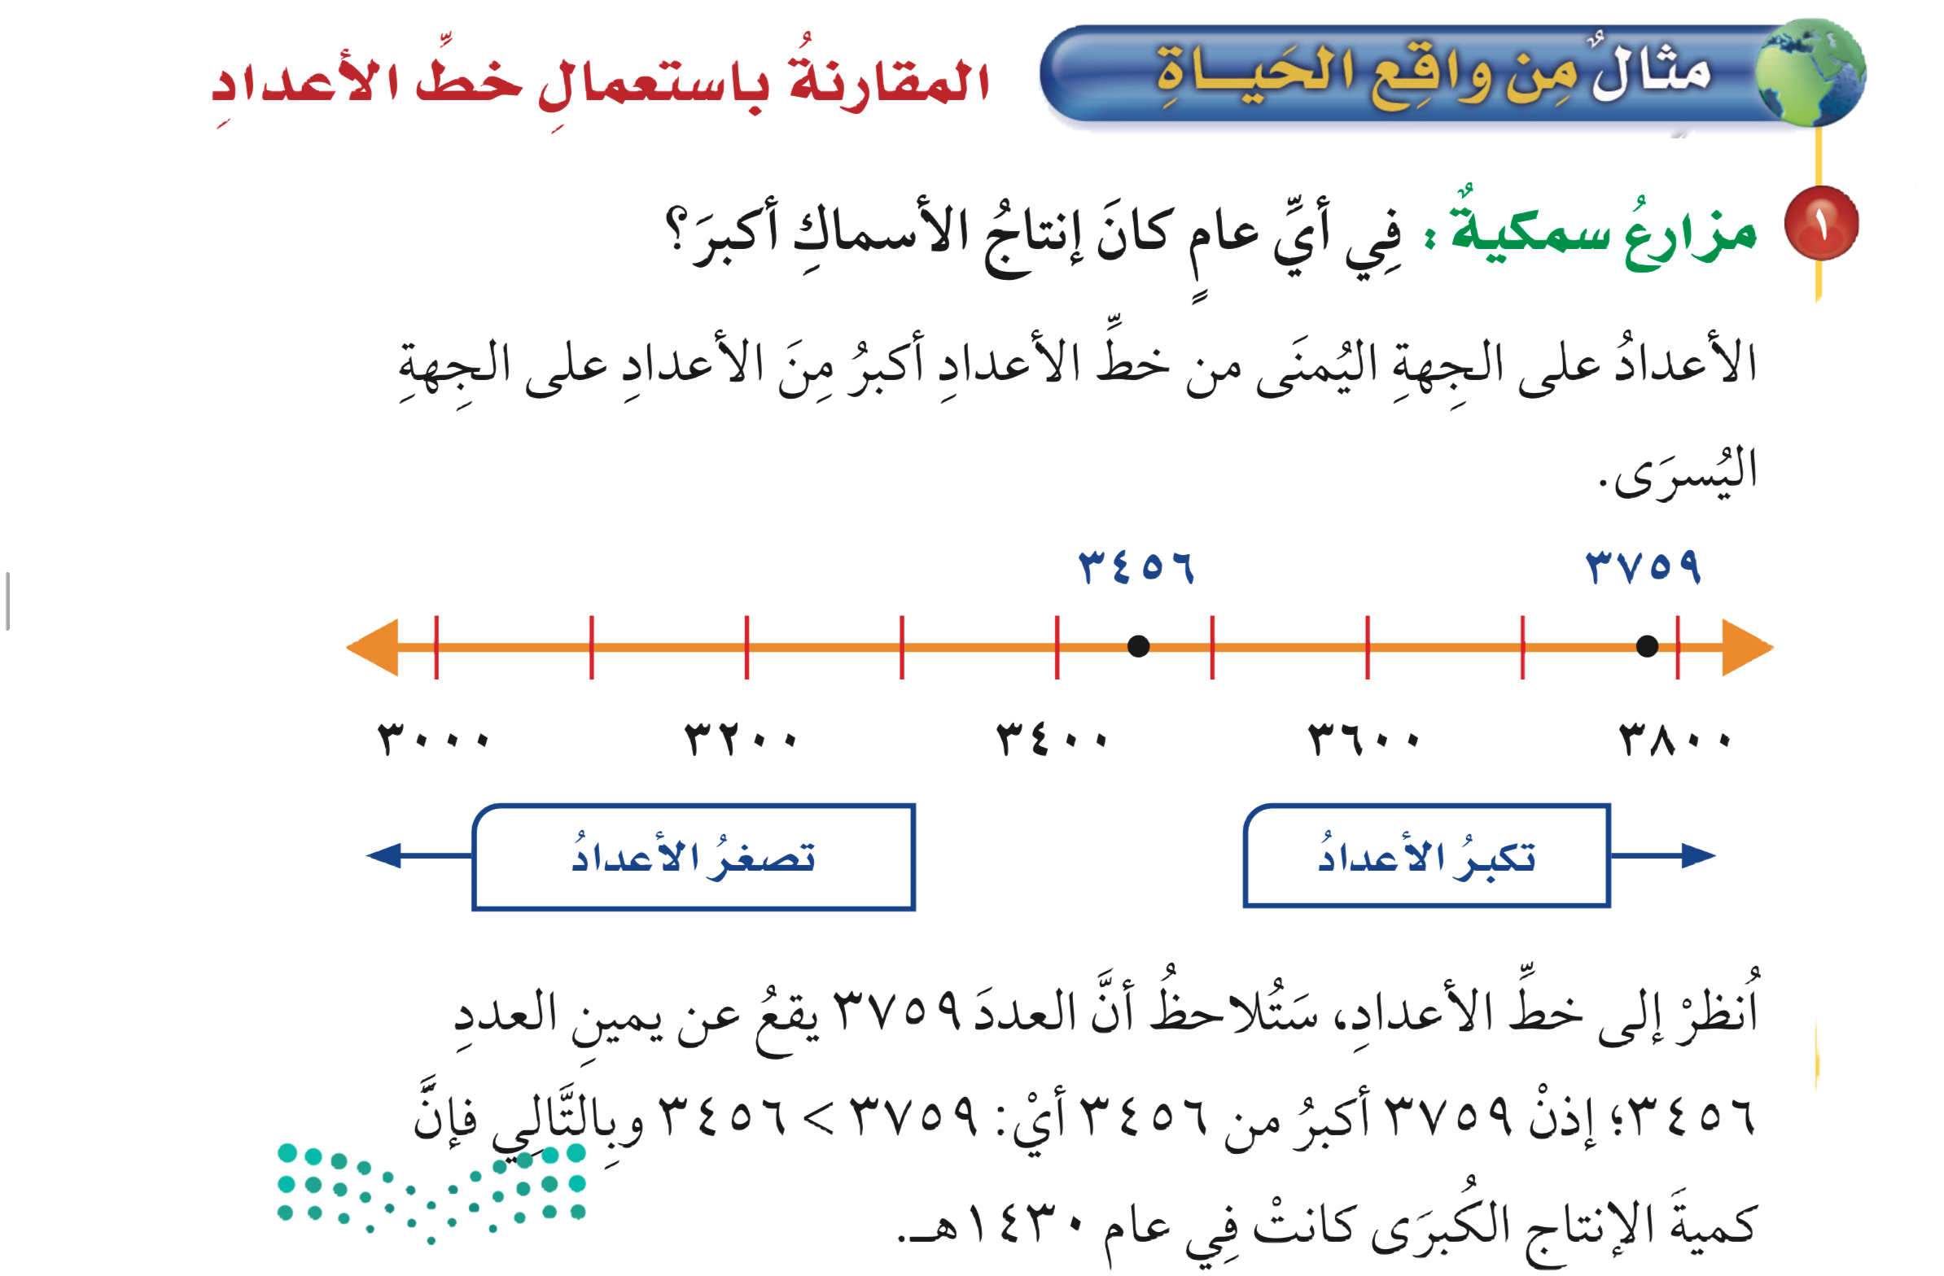
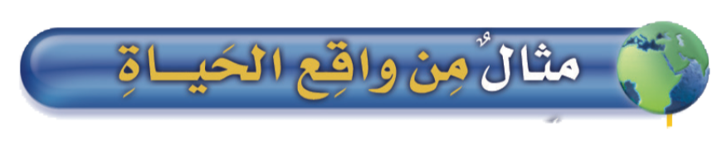
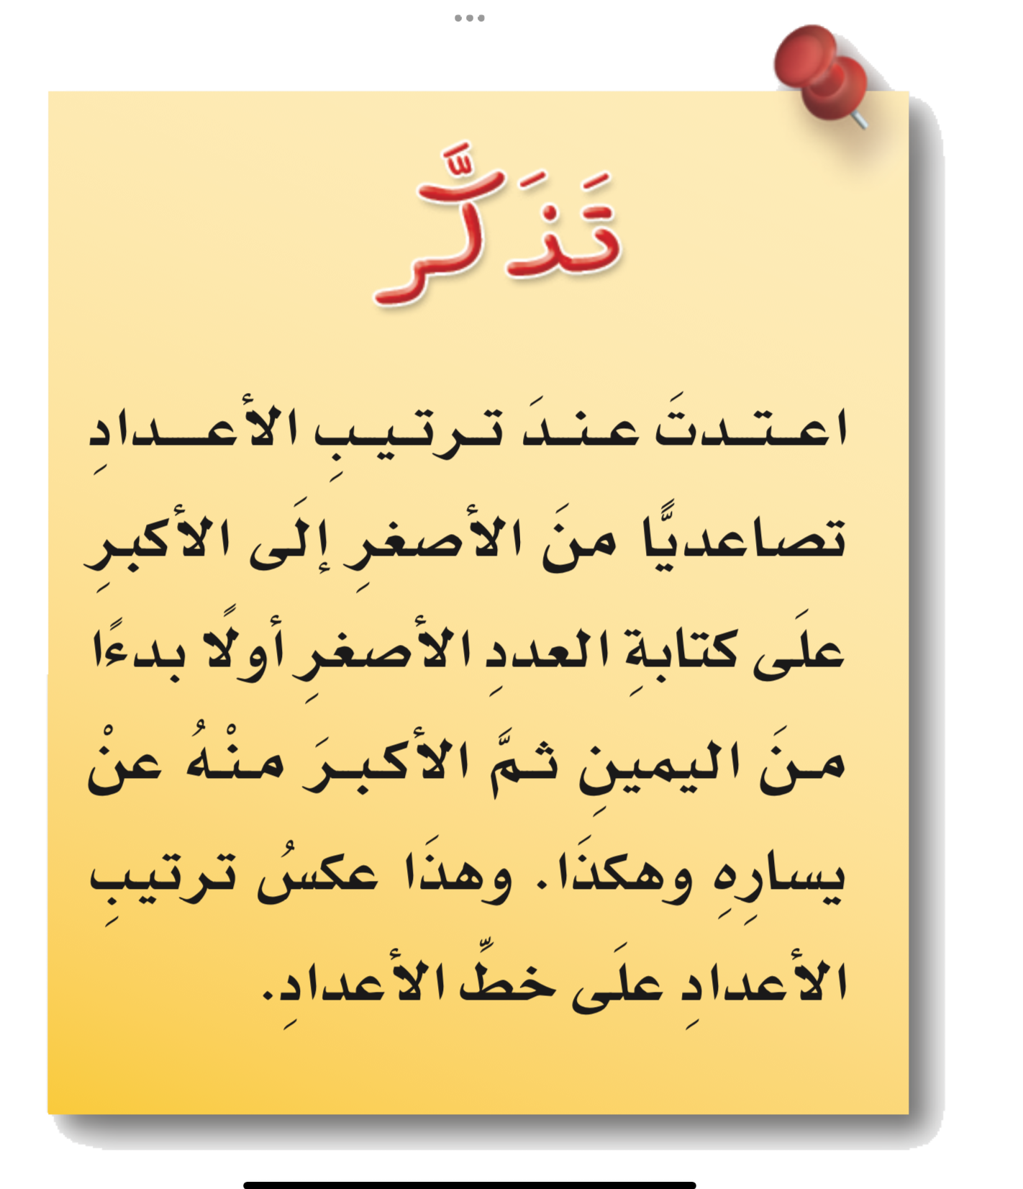


مثال
أدوات
نشاط
التركيز | فكرة الدرس | مفهوم | التدريس | استعد | أمثلة | التدريب | تأكد | مهارات عليا | التقويم | تقويم ختامي | الواجب

Slide 7

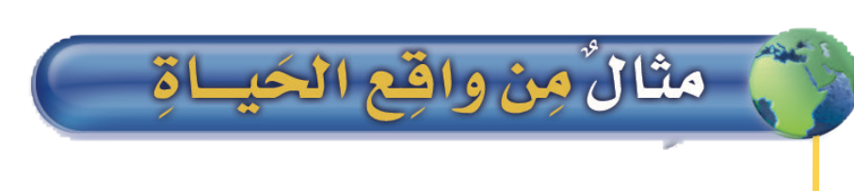
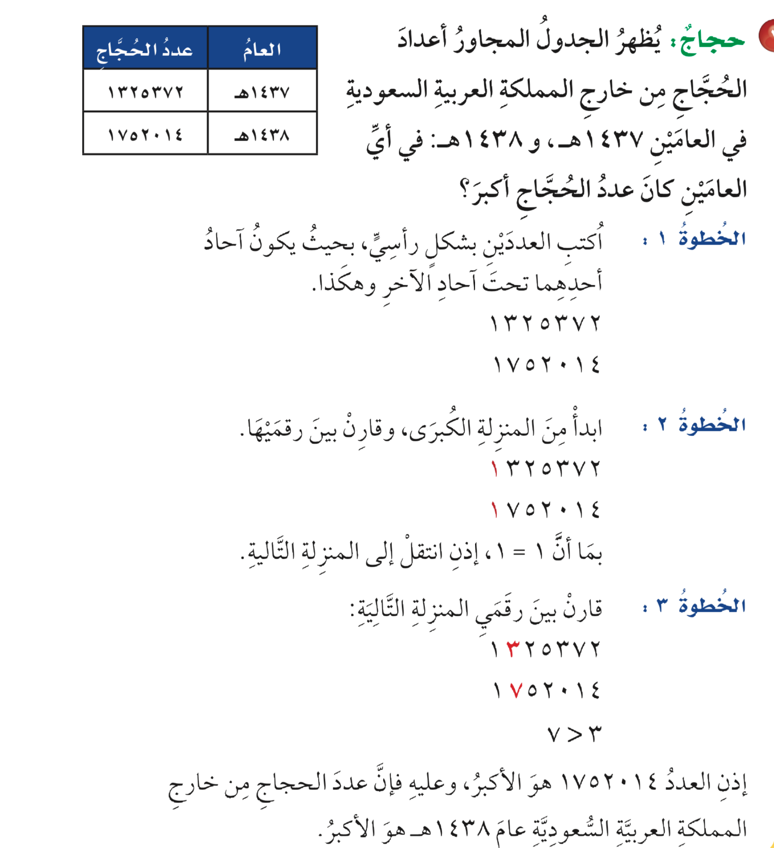
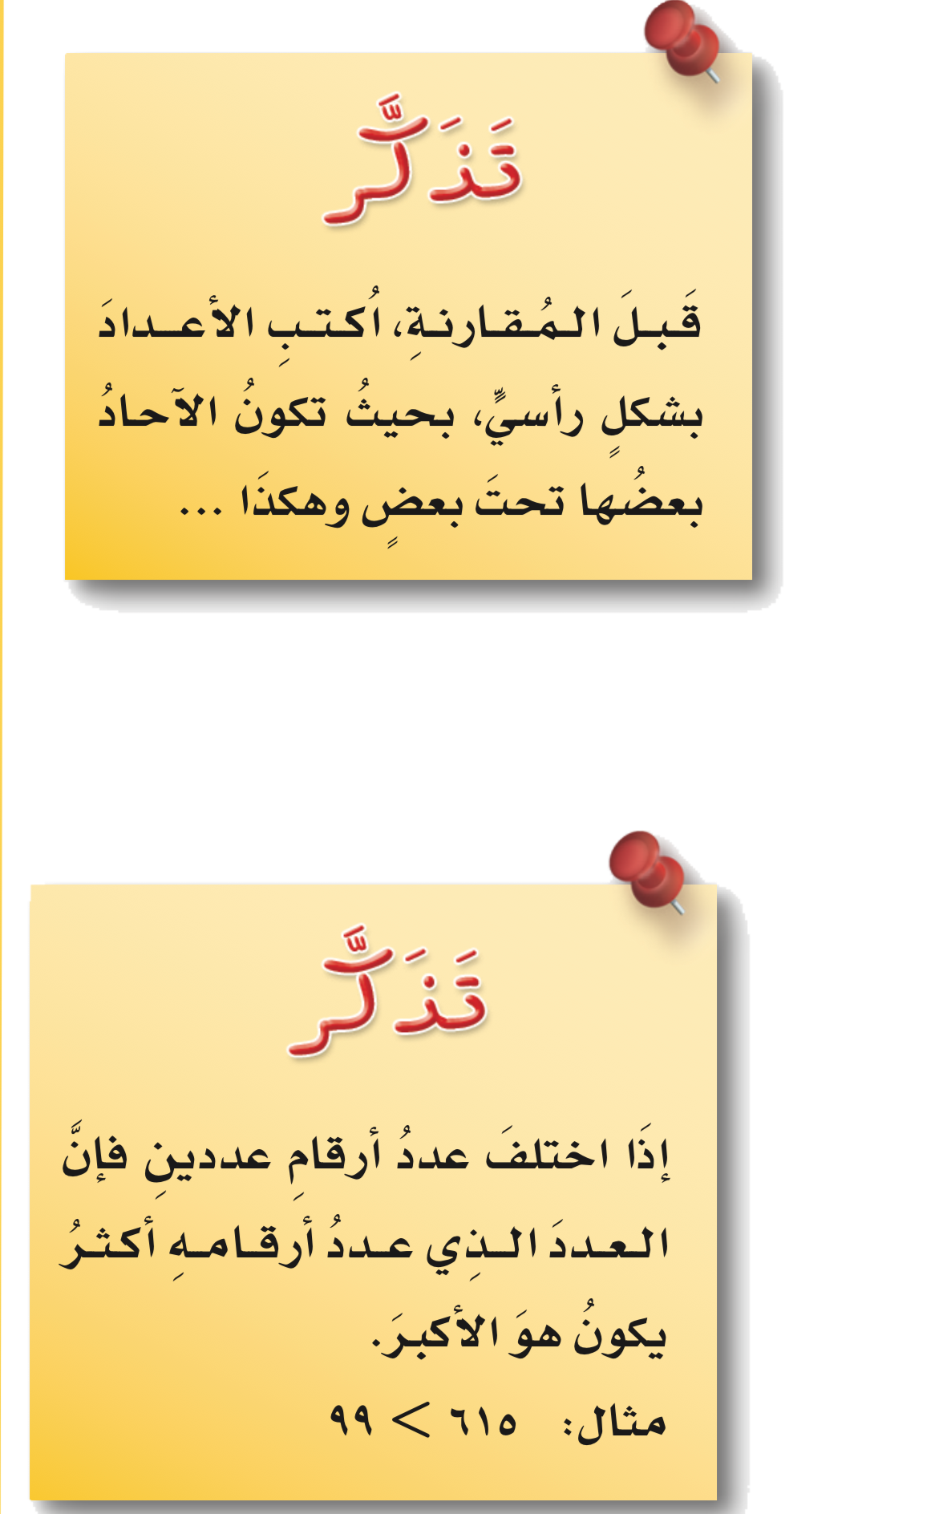
مثال
أدوات
نشاط
التركيز | فكرة الدرس | مفهوم | التدريس | استعد | أمثلة | التدريب | تأكد | مهارات عليا | التقويم | تقويم ختامي | الواجب

Slide 8
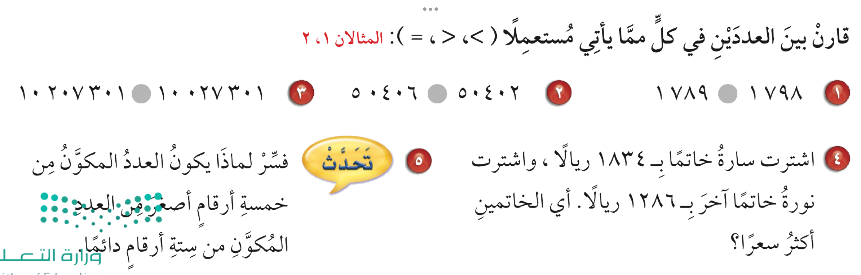

تـــــــأكد
أدوات
نشاط
الحل
التركيز | فكرة الدرس | مفهوم | التدريس | استعد | أمثلة | التدريب | تأكد | مهارات عليا | التقويم | تقويم ختامي | الواجب

Slide 9
تـــــــأكد
أدوات
<
<
>
نشاط
الحل
التركيز | فكرة الدرس | مفهوم | التدريس | استعد | أمثلة | التدريب | تأكد | مهارات عليا | التقويم | تقويم ختامي | الواجب

Slide 10
تـــــــأكد
أدوات
نشاط
الحل
التركيز | فكرة الدرس | مفهوم | التدريس | استعد | أمثلة | التدريب | تأكد | مهارات عليا | التقويم | تقويم ختامي | الواجب

Slide 11
تـــــــأكد
أدوات
٤ ٣ ٨ ١
٦ ٨ ٢ ١
١٢٨٦
>
١٨٣٤
خاتم سارة أكثر
نشاط
التركيز | فكرة الدرس | مفهوم | التدريس | استعد | أمثلة | التدريب | تأكد | مهارات عليا | التقويم | تقويم ختامي | الواجب

Slide 12
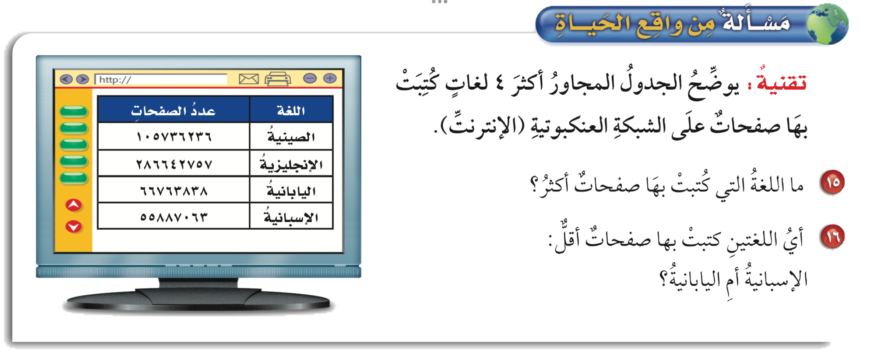
تدرب
أدوات
نشاط
الحل
التركيز | فكرة الدرس | مفهوم | التدريس | استعد | أمثلة | التدريب | تأكد | مهارات عليا | التقويم | تقويم ختامي | الواجب

Slide 13
تدرب
أدوات
اللغة الإنجليزية
اللغة الإسبانية
نشاط
التركيز | فكرة الدرس | مفهوم | التدريس | استعد | أمثلة | التدريب | تأكد | مهارات عليا | التقويم | تقويم ختامي | الواجب

Slide 14
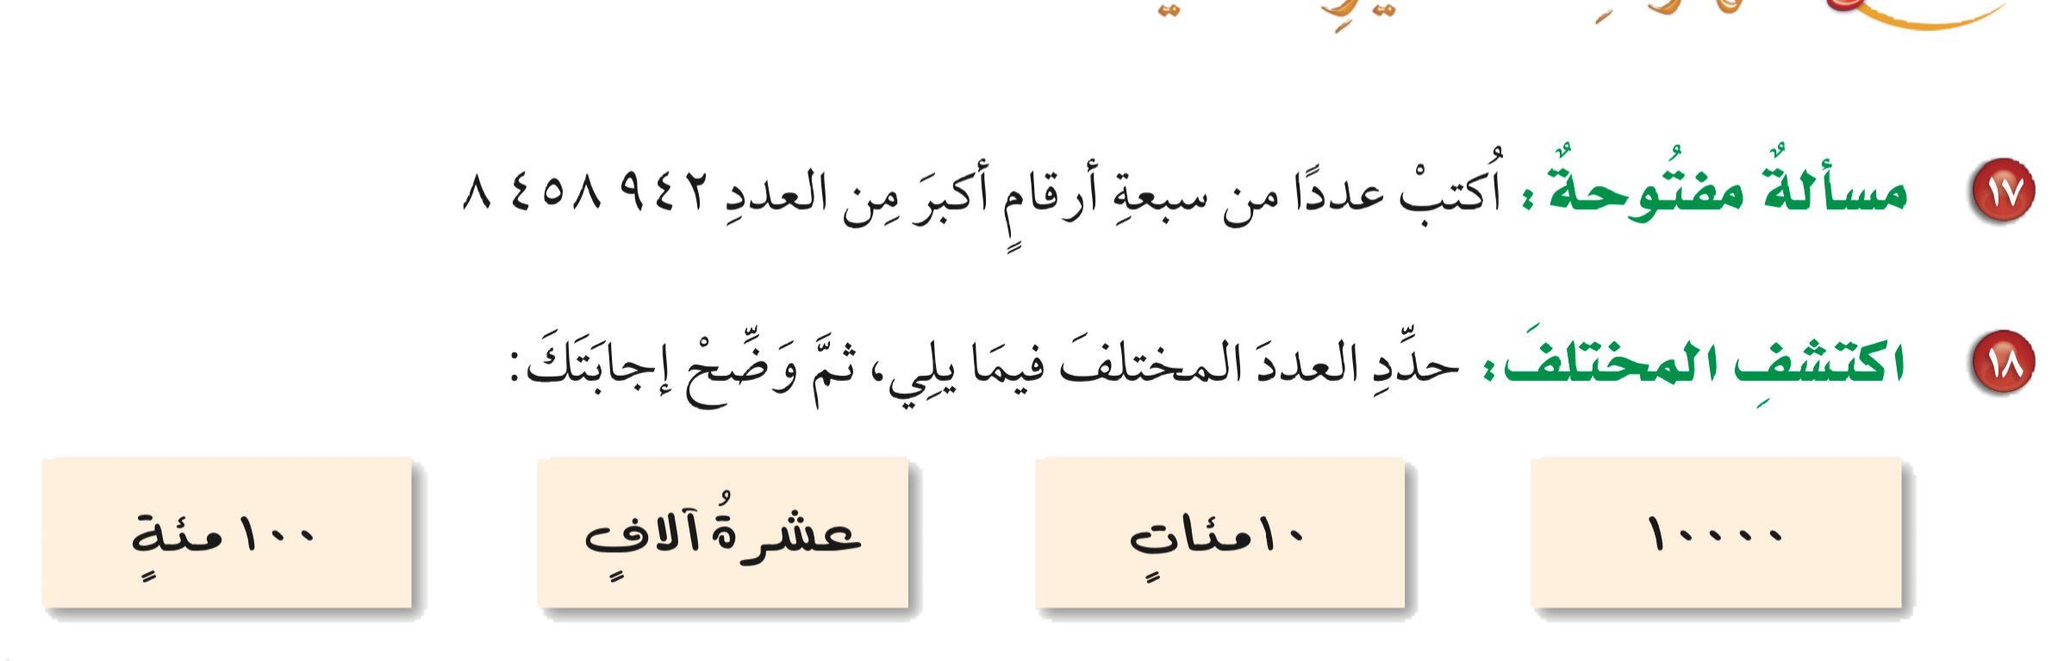
مسائل مهارات عليا
أدوات
نشاط
الحل
التركيز | فكرة الدرس | مفهوم | التدريس | استعد | أمثلة | التدريب | تأكد | مهارات عليا | التقويم | تقويم ختامي | الواجب

Slide 15
مسائل مهارات عليا
٨٥٠٠٠٠٠
أدوات
١٠ مئات لان ١٠ مئات = ١٠٠٠ أقل من ١٠٠٠٠
نشاط
التركيز | فكرة الدرس | مفهوم | التدريس | استعد | أمثلة | التدريب | تأكد | مهارات عليا | التقويم | تقويم ختامي | الواجب

Slide 16
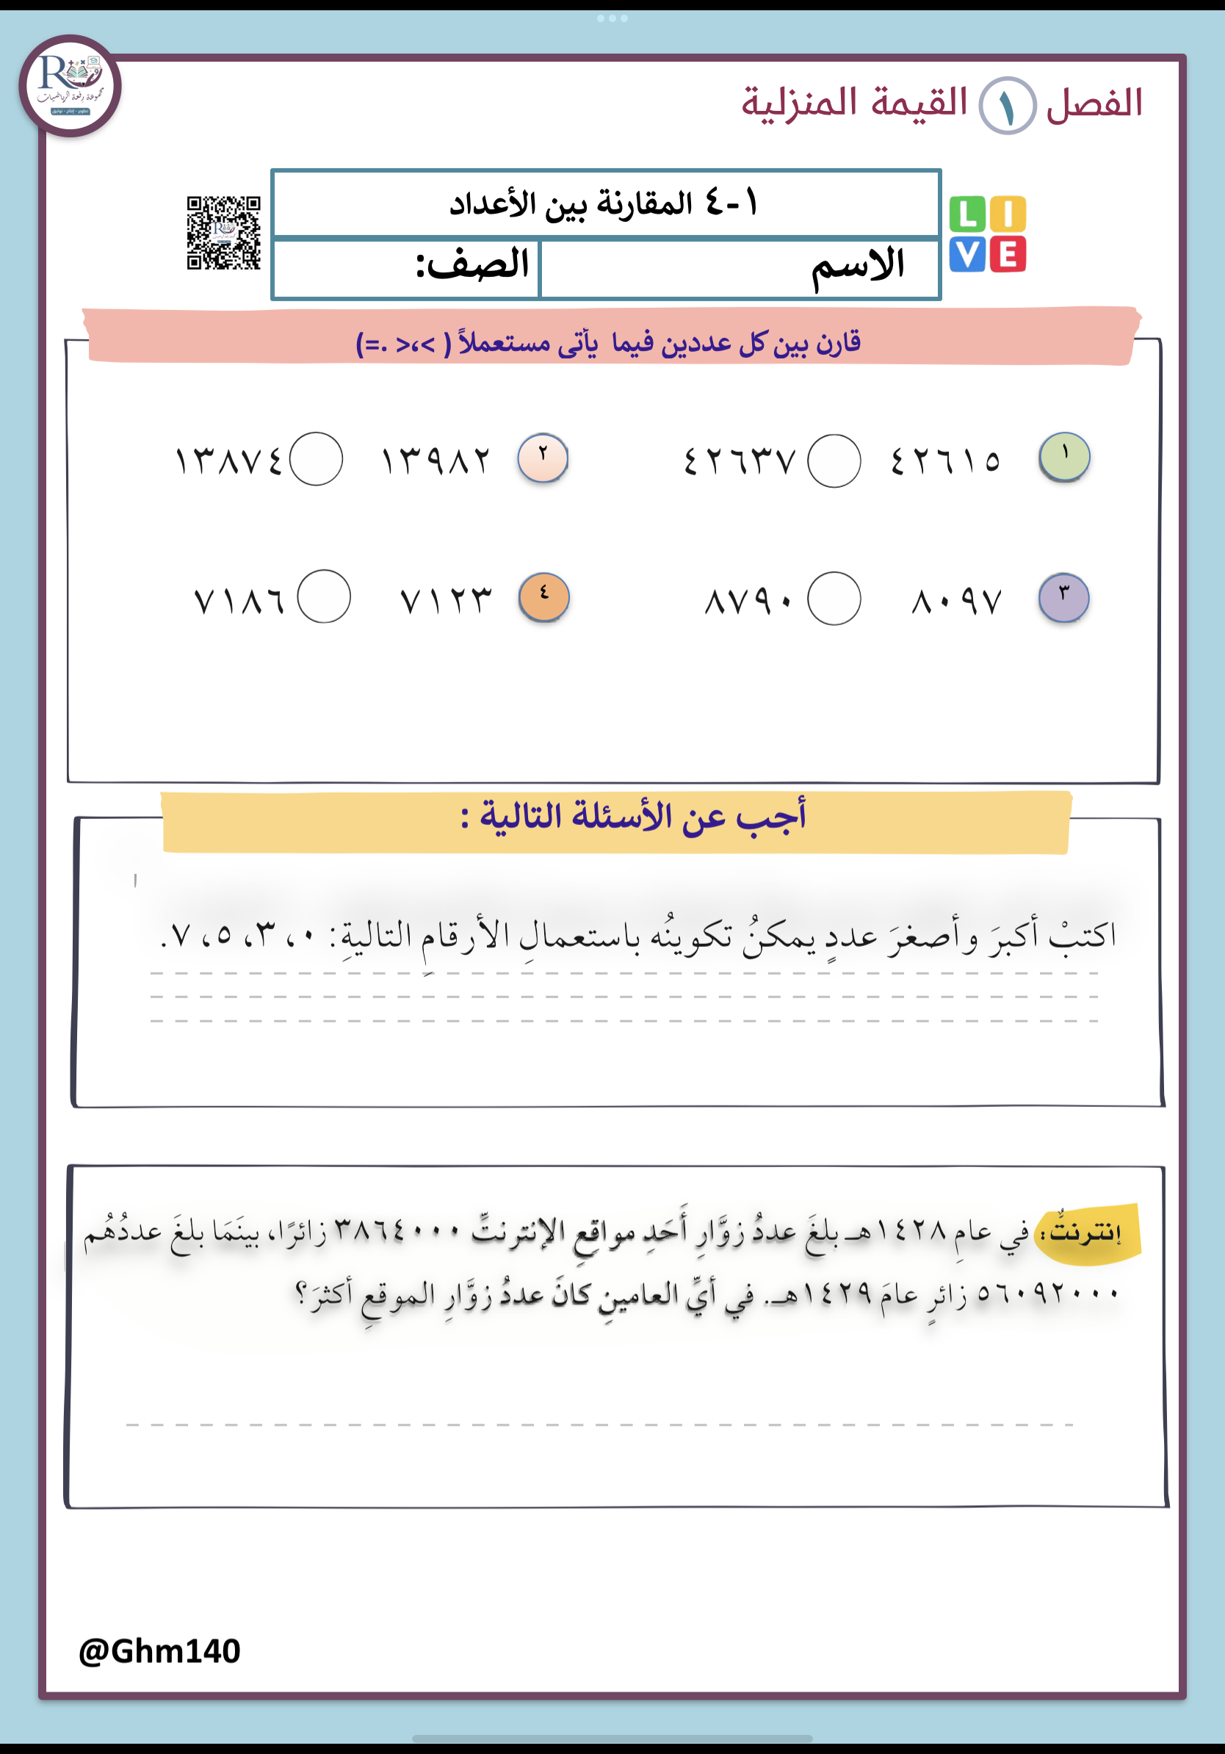

تقويم ختامي
التركيز | فكرة الدرس | مفهوم | التدريس | استعد | أمثلة | التدريب | تأكد | مهارات عليا | التقويم | تقويم ختامي | الواجب

Slide 17
الواجــــب
٦ ،٧ ،٨، ٩، ١٣
سؤال :
٢٦
صفحة :
ختاماً
التعليم ليس استعداد للحياة، بل انه الحياة.
التركيز | فكرة الدرس | مفهوم | التدريس | استعد | أمثلة | التدريب | تأكد | مهارات عليا | التقويم | تقويم ختامي | الواجب

